Slide 1
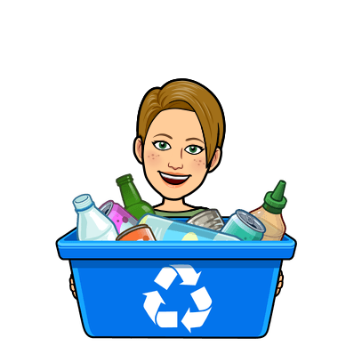
ODPADKI
SPOZNAVANJE
OKOLJA

Slide 2
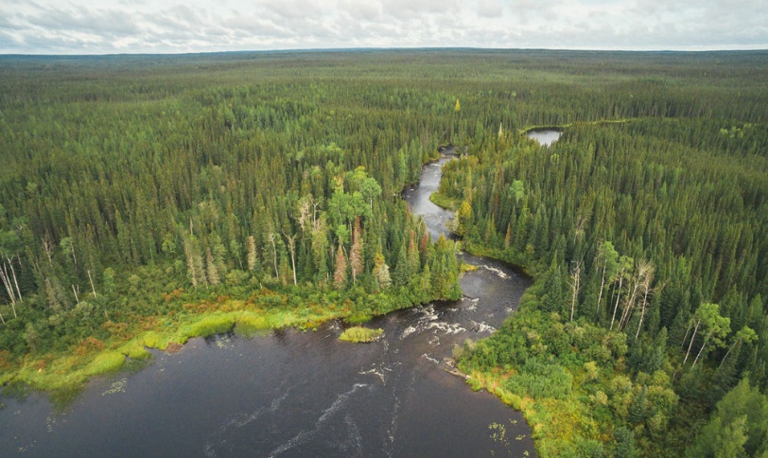
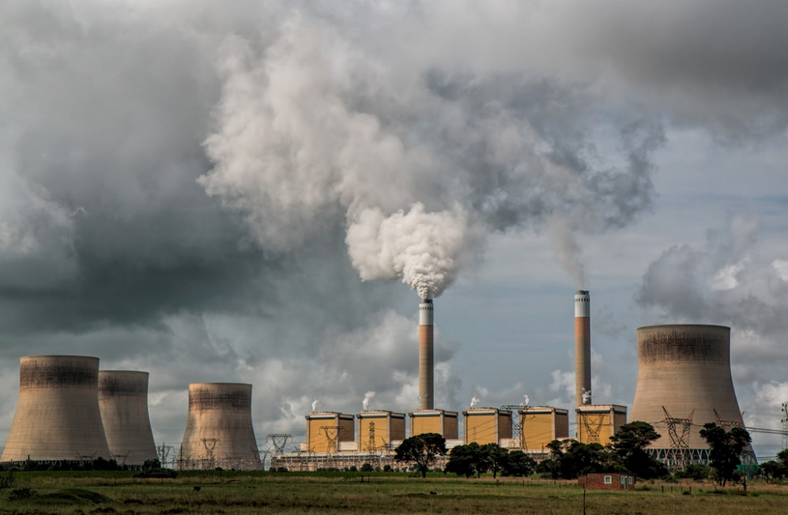
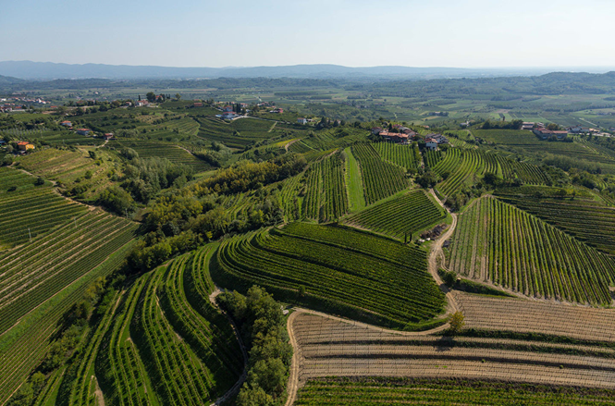
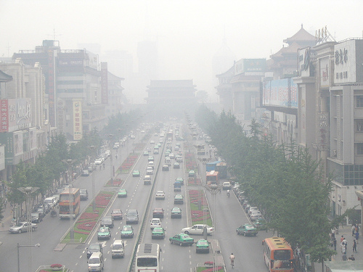
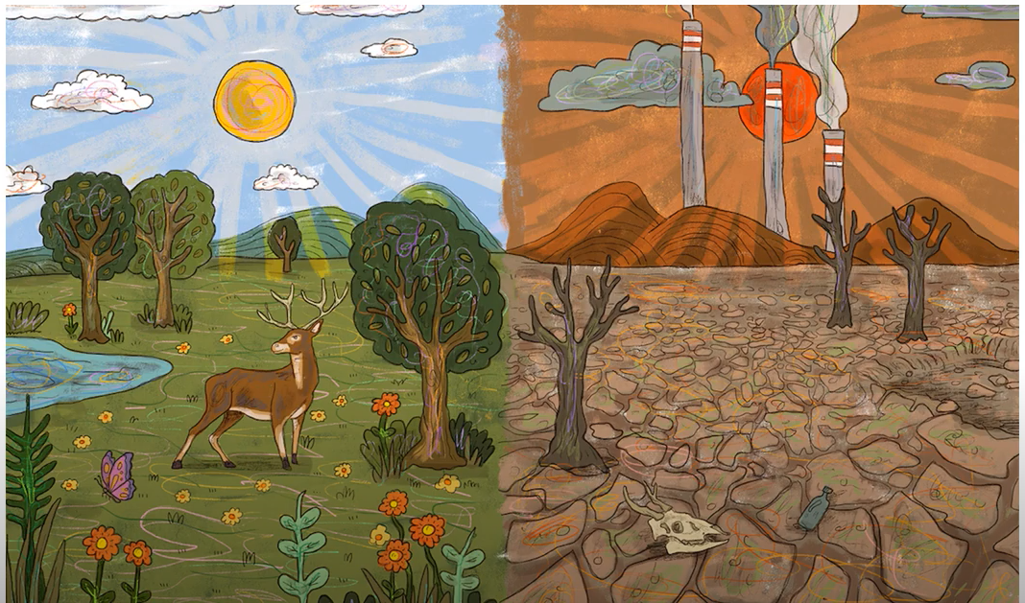
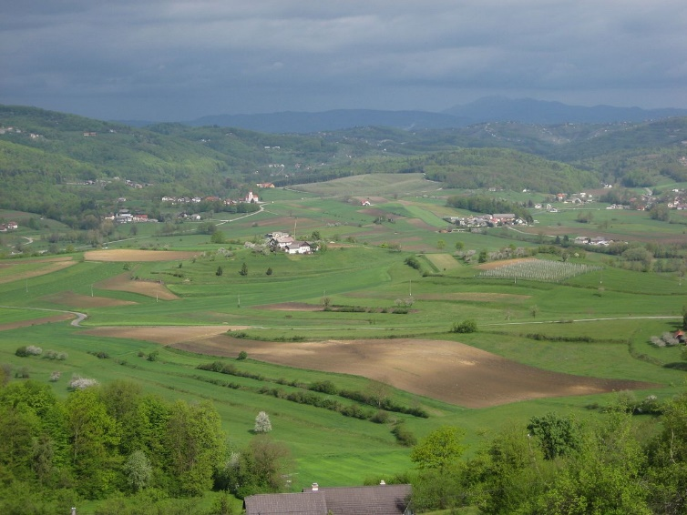
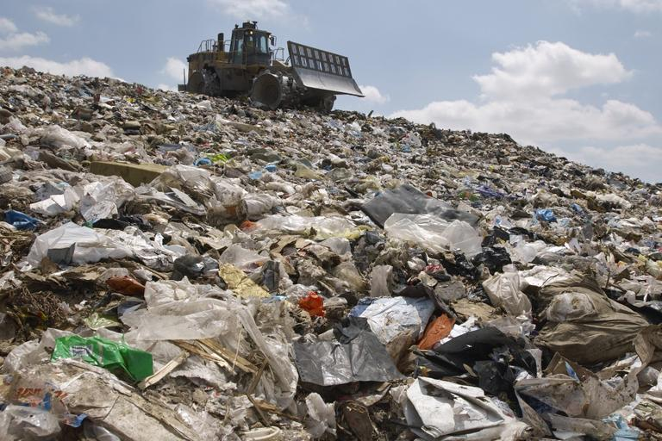

Slide 3
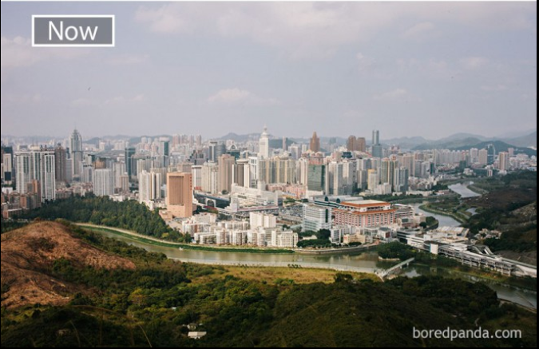
SPREMINJAMO OKOLJA

Slide 4
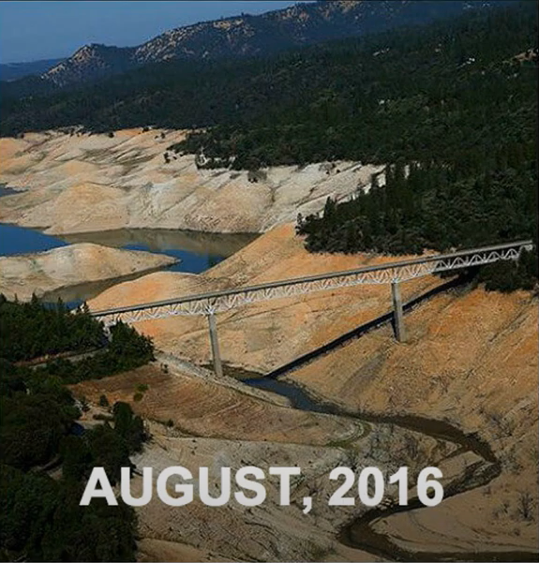

Slide 5
VEDNO VEČ LJUDI

Slide 6
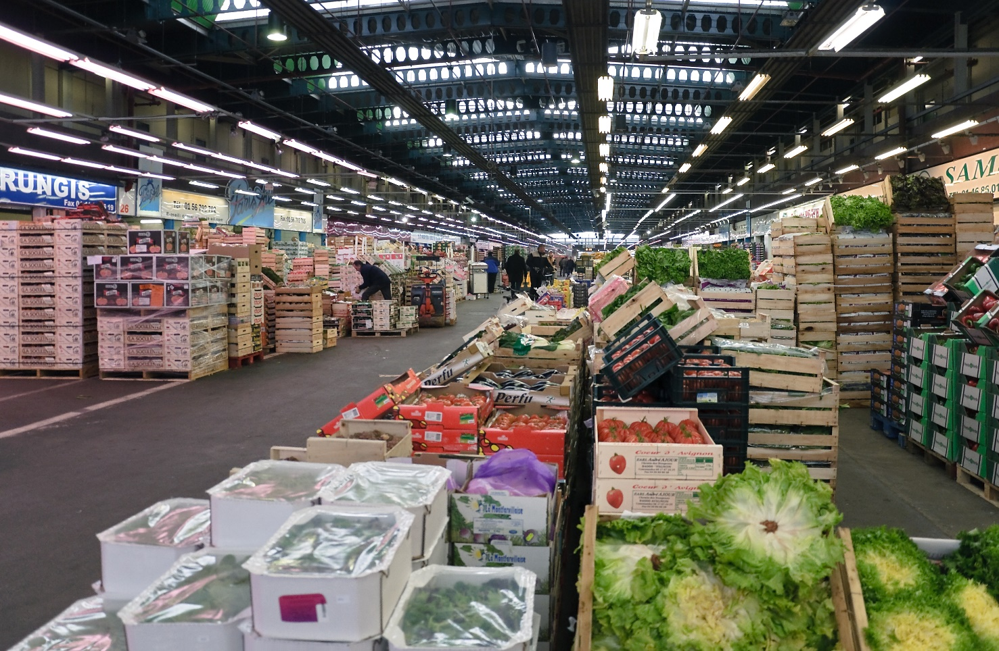
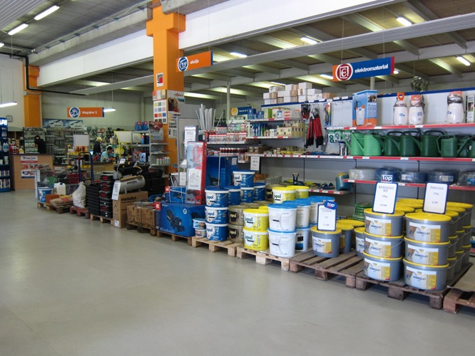
VELIKO IZDELKOV V TRGOVINAH

Slide 7
VEDNO VEČ ODPADKOV

Slide 8
Nekateri odpadki
se v naravi razgradijo,
drugi pa ne.

Slide 9
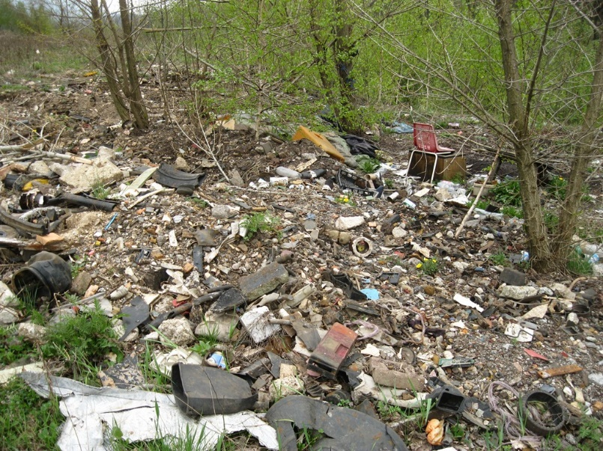
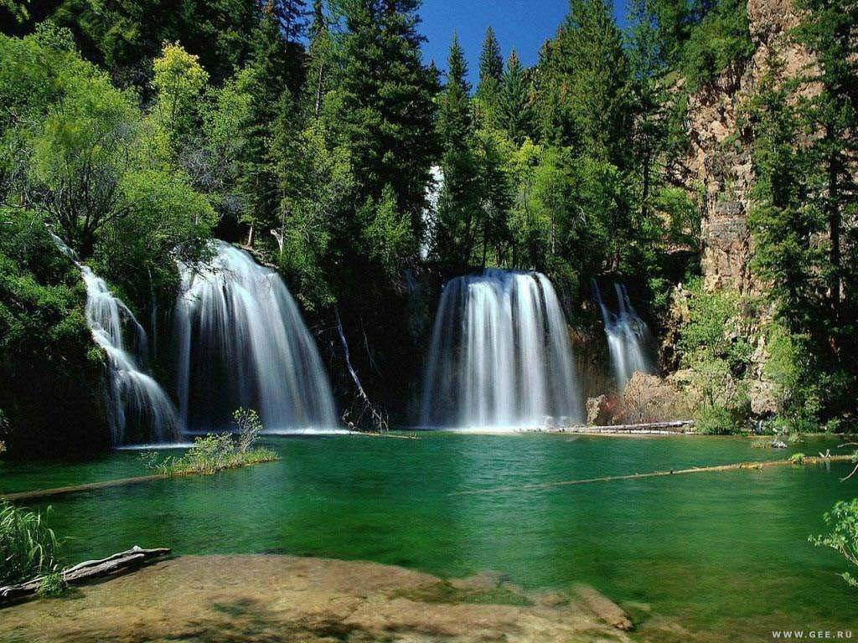
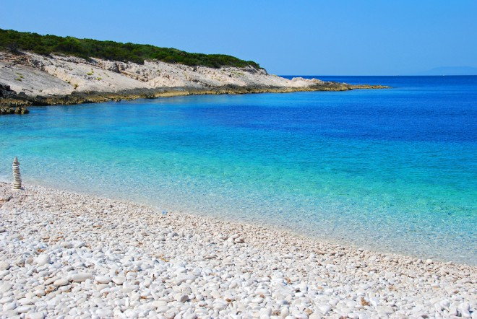
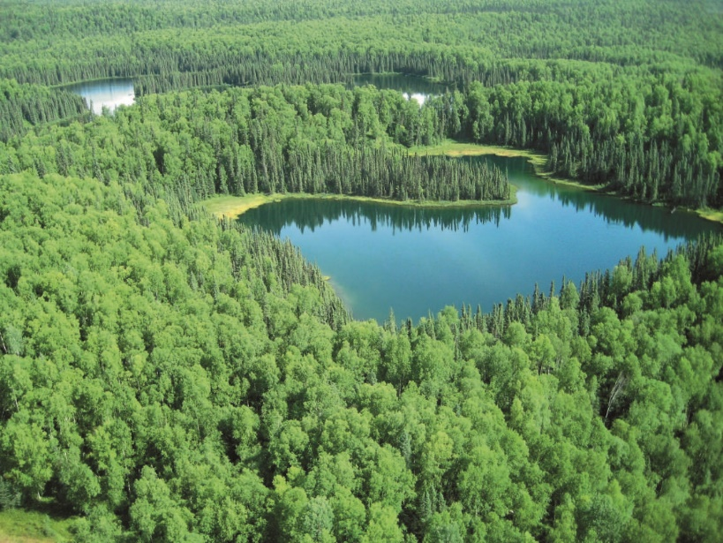
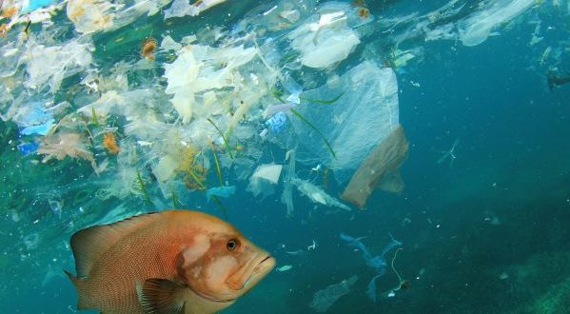
ONESNAŽEVANJE NARAVE

Slide 10
KAJ LAHKO
NAREDIMO MI?

Slide 12
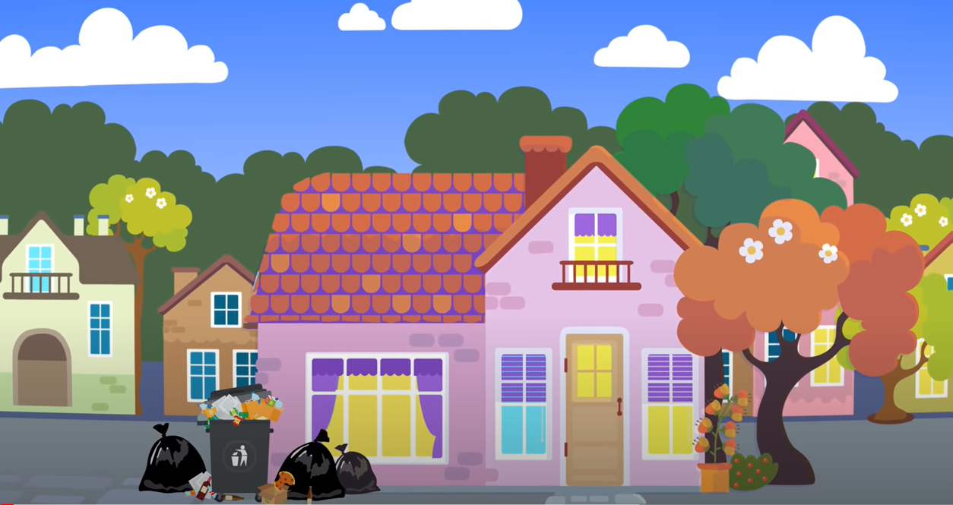
Lepši svet – odpadki
https://www.youtube.com/watch?v=vbM6nY6IvbY

Slide 13
Ločuj!
Kupuj rabljene izdelke, uporabljaj
čim manj plastike.
Preden kaj zavržeš, poskusi najprej popraviti in ponovno uporabiti, podariti naprej…
Kupuj samo, kar res potrebuješ.

Slide 14
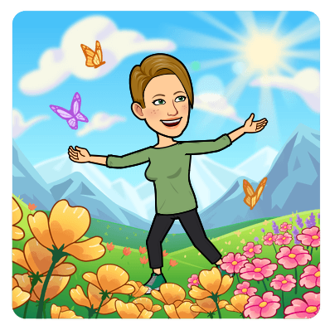
Čeprav smo ljudje tisti,
ki okolje najbolj onesnažujemo,
smo prav tako ljudje tisti,
ki lahko nekaj naredimo,
da bo naš planet lepši,
manj onesnažen in bolj zdrav.

Slide 15
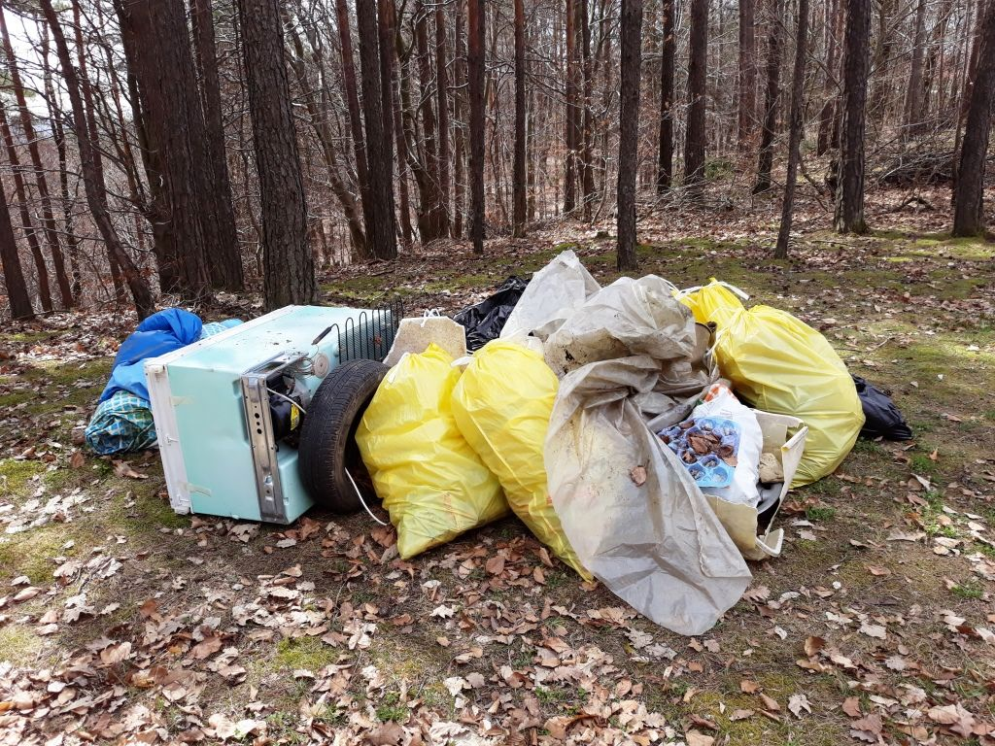
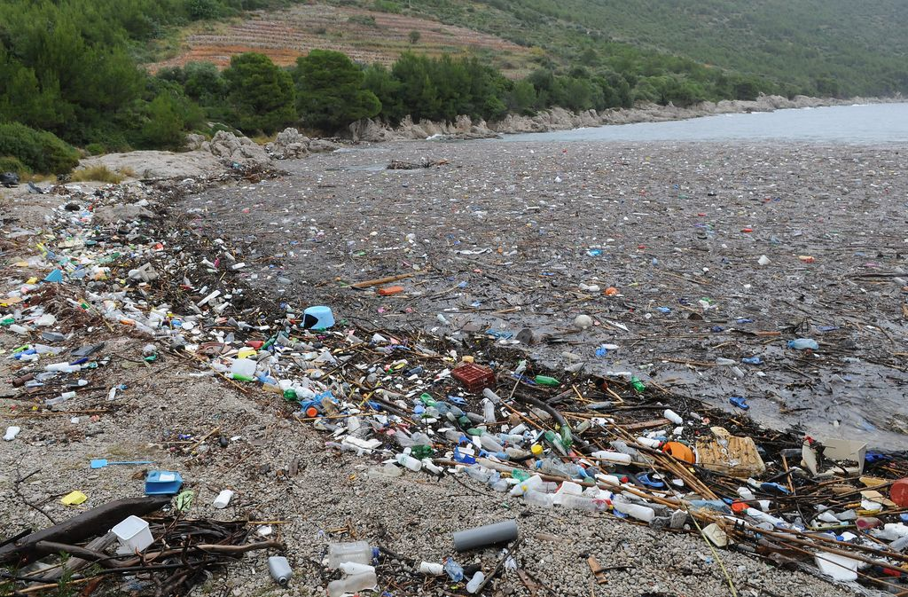
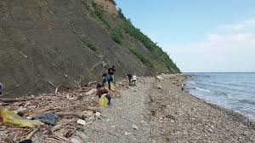
PREJ
POTEM
PREJ
POTEM

